Slide 1
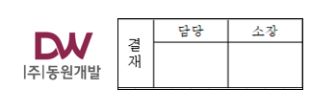
제 7회 노사협의체
2023. 04.13 목요일

Slide 2
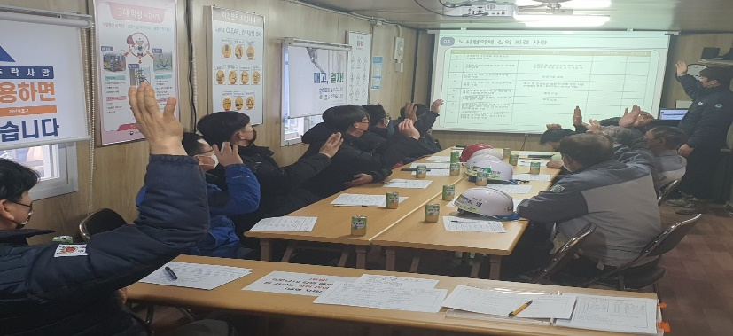
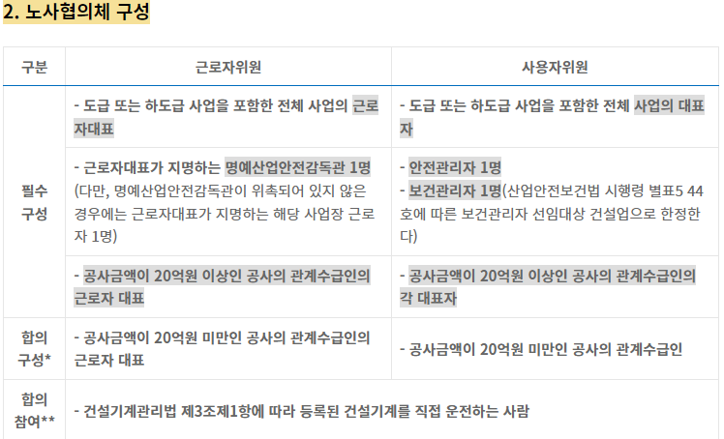
노사협의체 현황
노사협의체 실시 (2021.04.27)
[전회차 노사협의체 사진대지]

Slide 3
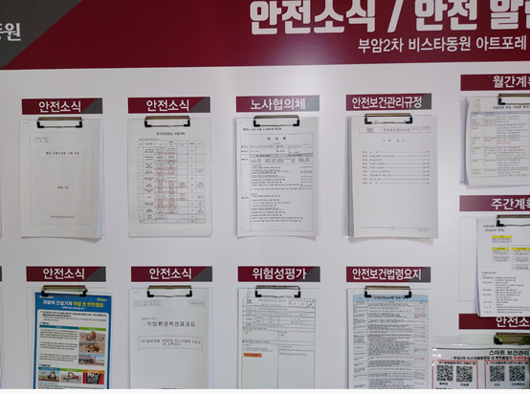
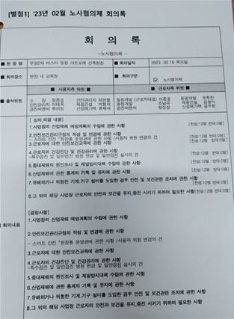
노사협의체 내용 전파 및 게시
[전회차 노사협의체 심의,의결 내용 사내 게시현황]

Slide 4
진행순서
1
노사 협의체 구성 및 전회 심의, 의결사항
2
2023년 02월 심의, 의결사항 Feed-back
3
2023년 04월 심의, 의결사항
4
협의사항 결과 및 건의사항

Slide 5
01
노사협의체 구성
노사협의체 조직도
사용자 측
근로자 측
구분 | 사용자 위원 | 성명
구분 | 근로자위원 | 성명
사용자대표 |  | 정종호
안전관리자 |  | 최현철
안전관리자 |  | 이태욱
재광건설 |  | 황경석
경진씨엔씨 |  | 류하정
신성메가텍 |  | 류재석
근로자대표 |  | 이종호
근로자위원 |  | 조희찬
근로자위원 |  | 조남규
근로자위원 |  | 김형식
근로자위원 |  | 정순성
근로자위원 |  | 공우원

Slide 6
01
노사협의체 구성 (4월)
노사협의체 조직도
사용자 측
근로자 측
구분 | 사용자 위원 | 성명
구분 | 근로자위원 | 성명
사용자대표 |  | 정종호
안전관리자 |  | 최현철
보건관리자 |  | 김은지
재광건설 |  | 황경석
경진씨앤씨 |  | 류하정
신성메가텍 |  | 류재석
근로자대표 |  | 이종호
근로자위원 |  | 조희찬
근로자위원 |  | 조남규
근로자위원 |  | 김형식
근로자위원 |  | 정순성
근로자위원 |  | 공우원

Slide 7
01
노사협의체 심의.의결 및 협의사항

Slide 8
전회차 이행사항

Slide 9
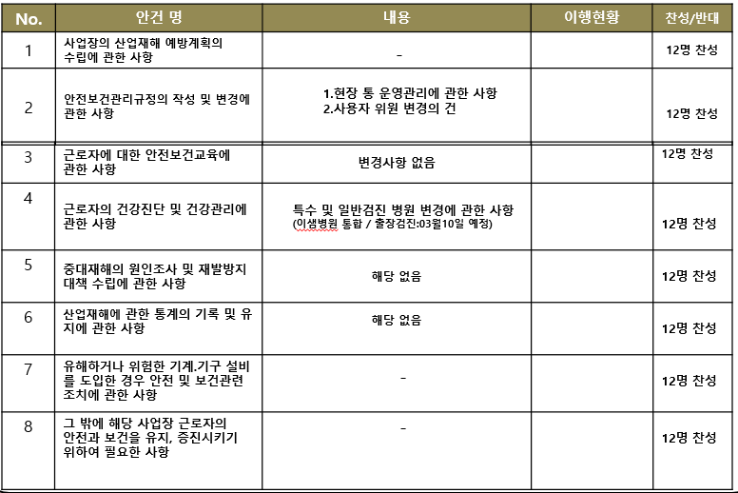
02
전회차 의결 및 이행 사항

Slide 10
02
협의사항
내용 | 비고
-안전조회 및 T.B.M 시간 : 07:00~ -작업의 시간 : 소음관련 작업 07:30부터 실시 | -안전조회 실시 및 TBM 실시 후 투입 -신규채용자 교육이수 및 기초안전보건이수증 확인 -배치 전 검진 및 특수검진 철저히 이행 -특수형태 근로종사자 교육 철저
-휴대전화 사용 -밴드 및 단톡 사용 및 활성화 -비상연락망 가동 | -주기적으로 연락방법을 가동하여 작업장 간 연락이 용이하도록 할 것 -교육장 및 현장사무실에 비상연락망 부착관리 -밴드에 등재된 부적합 사항 즉시 조치
-호각 및 메가폰 등을 사용하여 비상 시 주변을 환기, 지정장소로 이동 -비상사태훈련 시나리오에 따른 대피숙지 | -필요 시 무전기 사용 -신호수 직종에 호각 분출 및 관리철저 [비상대피참조}
-위험성평가(4주1회) 실시하고 결정된 사항에 대해서는 근로자 교육을 실시하고 각 등급에 따른 현장점검 철저, 내용 게시 필요 | -안전조회 시 위험등급에 관해 위험요소 및 안전대책 전파 철저 -동종업종 사고사례 전파 및 내용 공유 실시
-2개월 1회 노사협의체 및 노사합동점검실시 회의결과 기록, 보존 게시 -사업주, 도급인 간 무선연락을 실시하여 작업공정의 조정 및 회의 시 결정 -동종업종 사고사례 내용전파 및 산업재해 예방 건 | -전 구성원 공유 및 숙지 -위험등급은 매일 수시점검 철저 -작업변경 시 내용변경에 따른 교육 철저 -사고사례 교육을 수시로 실시

Slide 11
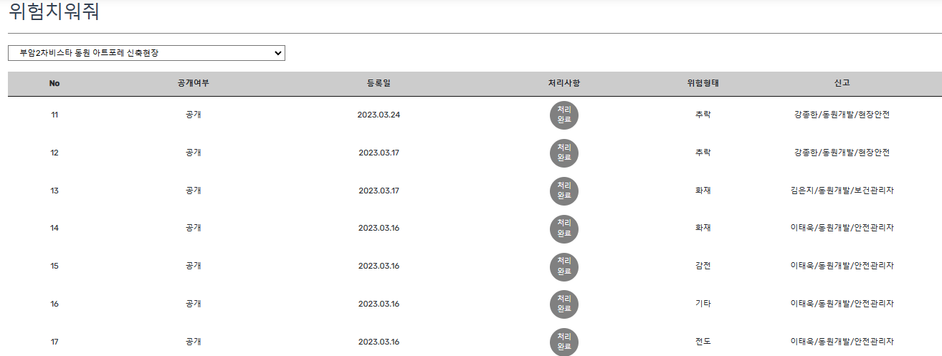
02
전회차 의결사항 이행확인
사업장의 산업재해 예방계획의 수립에 관한 사항
2.안전보건관리규정의 작성 및 변경에 관한 사항
1) 스마트안전”현장통 “실시 및 운영관리에 관한 사항

Slide 12
02
전회차 의결사항 이행확인
사업장의 산업재해 예방계획의 수립에 관한 사항
2.안전보건관리규정의 작성 및 변경에 관한 사항
1) 스마트안전”현장통 “실시 및 운영관리에 관한 사항

Slide 13
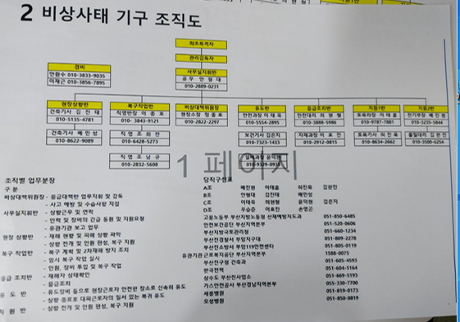
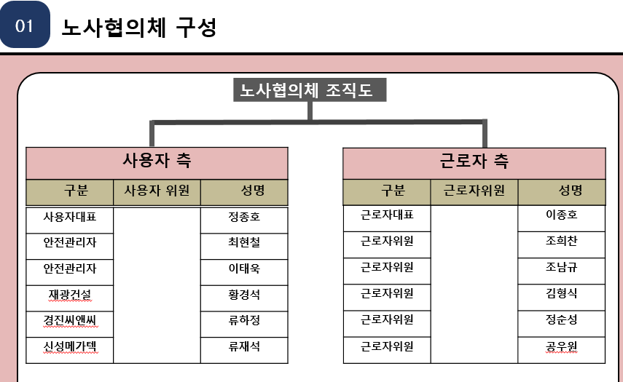
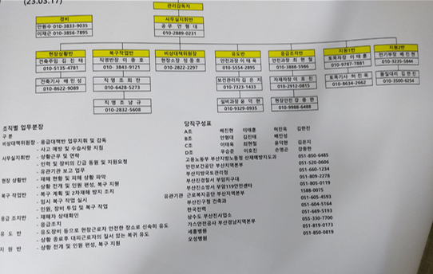
02
전회차 의결사항 이행확인
사업장의 산업재해 예방계획의 수립에 관한 사항
2) 사용자위원 및 근로자위원 추가의 건(근로자 대표 심의,의결하여 변경)_조직도 변경
2.안전보건관리규정의 작성 및 변경에 관한 사항

Slide 14
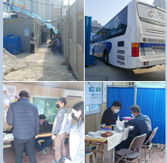
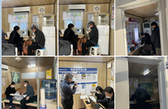
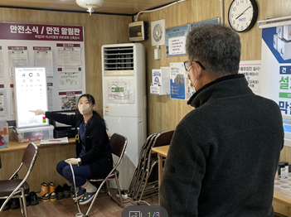
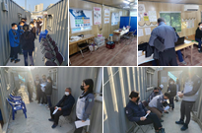
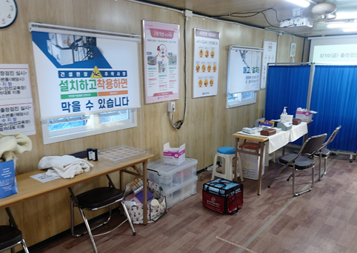
02
전회차 의결사항 이행확인
근로자의 건강진단 및 건강관리에 관한 사항
3.근로자의 건강진단 및 건강관리에 관한 사항
전 관리감독자 및 근로자 해당
1) 일반검진 및 특수검진 실시에 관한 사항

Slide 15
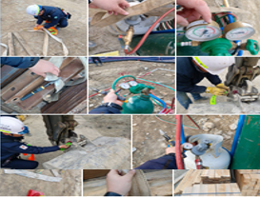
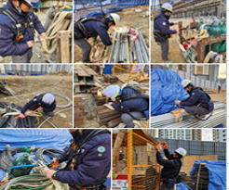
02
전회차 의결사항 이행확인
근로자의 건강진단 및 건강관리에 관한 사항
7.유해하거나 위험한 기계.기구 설비를 도입한 경우 안전 및 보건관련 조치에 관한 사항
1) 유해위험 기계기구 점검 및 절차에 관한 사항

Slide 16
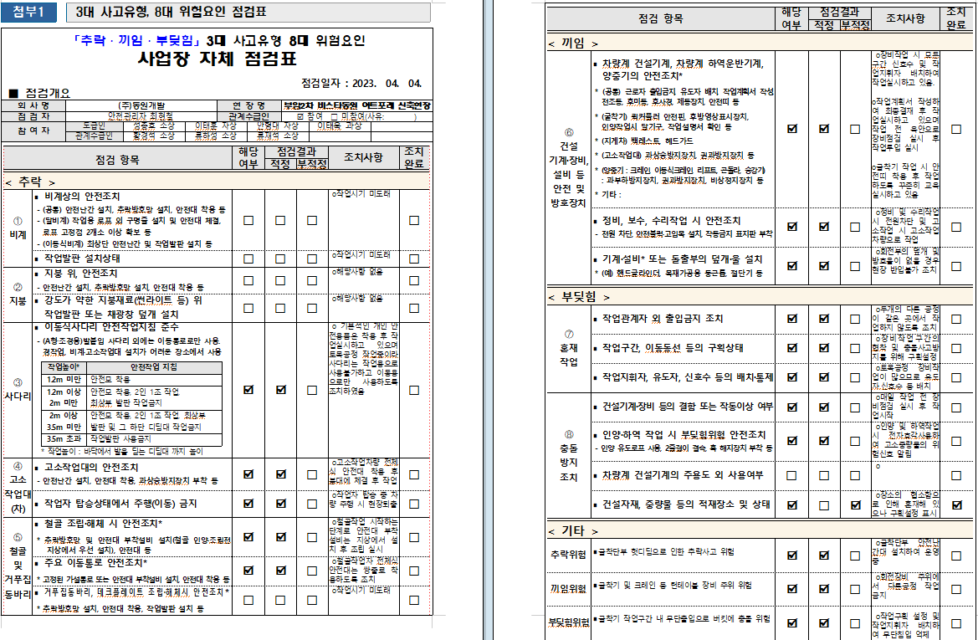
02
[ 안전보건활동
[사업장 자체 점검표 안전공단 매월 1회이상 점검 및 제출]

Slide 17
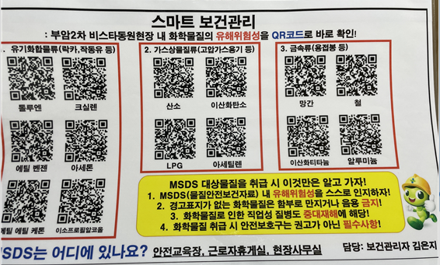
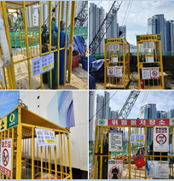
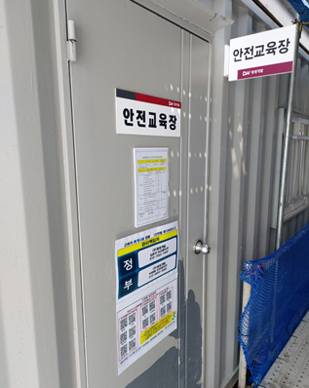
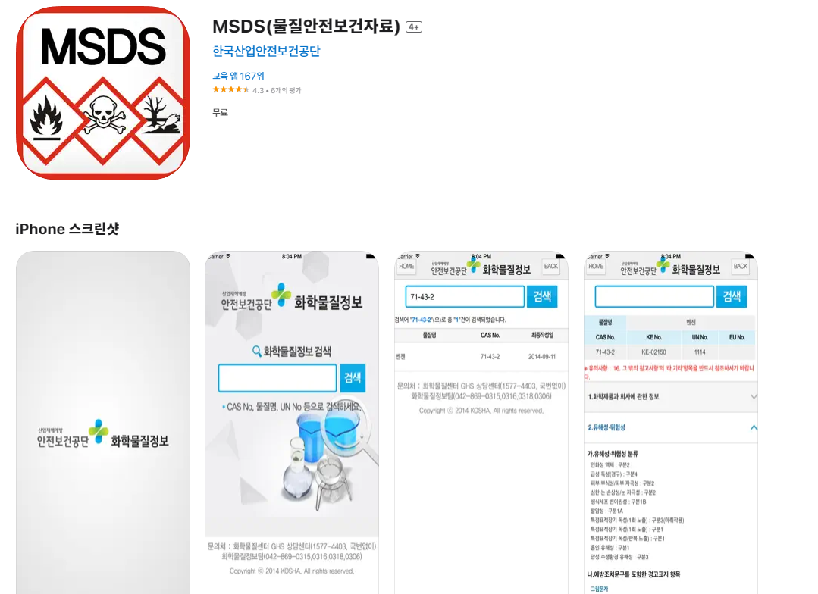
02
[ 안전보건활동
[스마트 보건관리_현장 부착관리 ]
*App Store 참조*

Slide 18
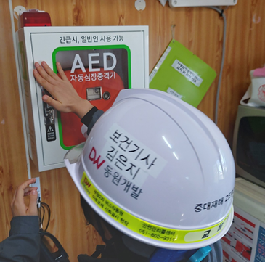
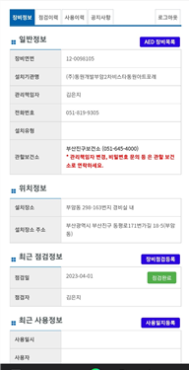
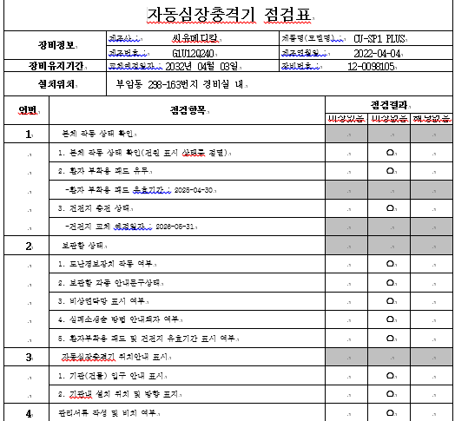
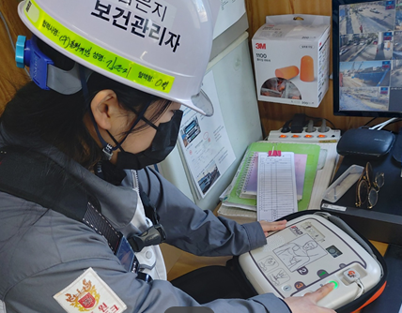
02
[ 안전보건활동
[AED 작동 및 관리상태 매월 1일 점검 및 점검체크리스트 제출 _부산진구보건소]

Slide 19
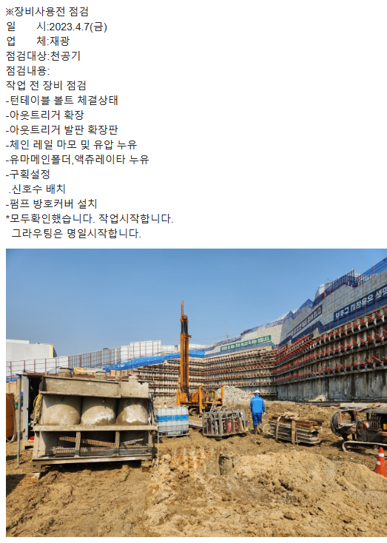
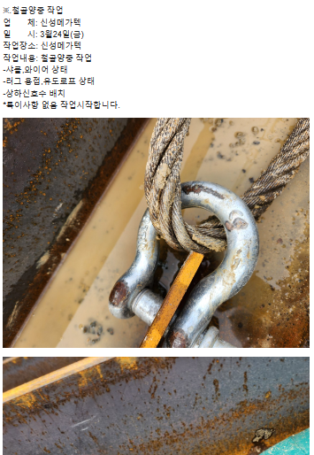
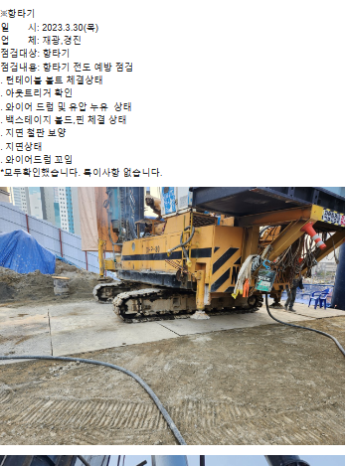
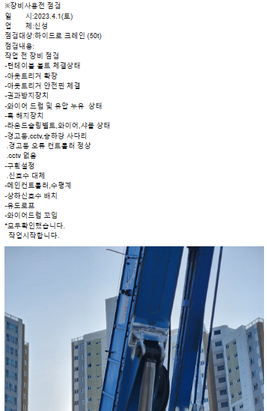
02
[ 안전보건활동
[신규장비 및 기존장비 안전점검 공유_수시,신규 현장밴드 ]

Slide 20
금회차 회의사항

Slide 21
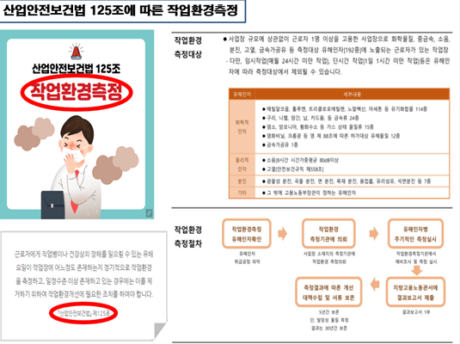
03
노사협의체 심의 의결 사항
No. | 안건 명 | 내용 | 이행현황 | 찬성/반대
1 | 사업장의 산업재해 예방계획의 수립에 관한 사항 | _ |  | 12명 찬성
2 | 안전보건관리규정의 작성 및 변경에 관한 사항 | 1) 사용자 위원 변경,추가에 관한 사항 (보건관리자 김은지 사원 ) |  | 12명 찬성
3 | 근로자에 대한 안전보건교육에 관한 사항 |  |  | 12명 찬성
4 | 근로자의 건강진단 및 건강관리에 관한 사항 | 23년 상반기 작업환경 측정에 관한 사항 (4월 중 실시에 관한 사항) |  | 12명 찬성
5 | 중대재해의 원인조사 및 재발방지대책 수립에 관한 사항 | - |  | 12명 찬성
6 | 산업재해에 관한 통계의 기록 및 유지에 관한 사항 | - |  | 12명 찬성
7 | 유해하거나 위험한 기계.기구 설비를 도입한 경우 안전 및 보건관련 조치에 관한 사항 | _ |  | 12명 찬성
8 | 그 밖에 해당 사업장 근로자의 안전과 보건을 유지, 증진시키기 위하여 필요한 사항 | _ |  | 12명 찬성

Slide 22
04
노사협의체 협의사항
내용 | 비고
-안전조회 및 T.B.M 시간 : 07:00~ -작업의 시간 : 소음관련 작업 07:30부터 실시 | -안전조회 실시 및 TBM 실시 후 투입 -신규채용자 교육이수 및 기초안전 보건 이수증 확인 -배치 전 검진 및 특수검진 철저히 이행 -특수형태 근로종사자 교육 철저
-휴대전화 사용 -밴드 및 단톡 사용 및 활성화 -비상연락망 가동 | -주기적으로 연락방법을 가동하여 작업장 간 연락이 용이하도록 할 것 -교육장 및 현장사무실에 비상연락망 부착관리 -밴드에 등재된 부적합 사항 즉시 조치
-호각 및 메가폰 등을 사용하여 비상 시 주변을 환기, 지정장소로 이동 -비상사태훈련 시나리오에 따른 대피숙지 | -필요 시 무전기 사용 -신호수 직종에 호각 분출 및 관리철저 [비상대피참조}
-위험성평가(4주1회) 실시하고 결정된 사항에 대해서는 근로자 교육을 실시하고 각 등급에 따른 현장점검 철저, 내용 게시 필요 | -안전조회 시 위험등급에 관해 위험요소 및 안전대책 전파 철저 -동종업종 사고사례 전파 및 내용 공유 실시
-2개월 1회 노사협의체 및 노사합동점검실시 회의결과 기록, 보존 게시 -사업주, 도급인 간 무선연락을 실시하여 작업공정의 조정 및 회의 시 결정 -동종업종 사고사례 내용전파 및 산업재해 예방 건 | -전 구성원 공유 및 숙지 -위험등급은 매일 수시점검 철저 -작업변경 시 내용변경에 따른 교육 철저 -사고사례 교육을 수시로 실시

Slide 23
04
건의사항 및 전달사항
특이사항 없음

Slide 24
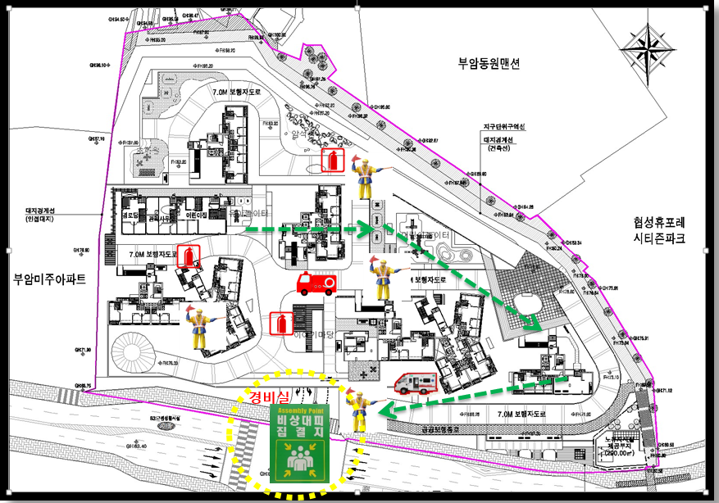
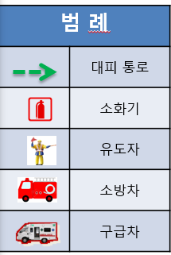
비상대피로

Slide 25
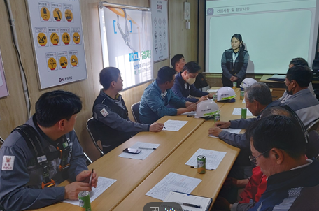
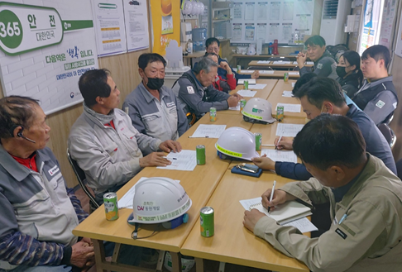
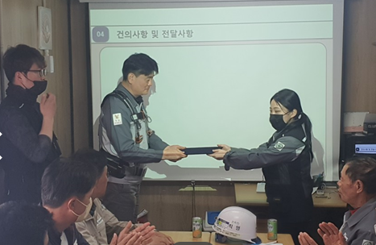
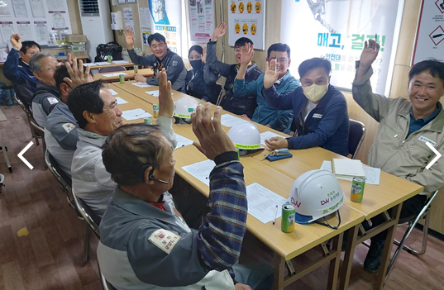
노사협의체 사진대지
사진 1
내 용 | 노사협의체 회의 전경1
사진 2
내 용 | 노사협의체 회의 전경 2
사진 3
내 용 | 신규/변경 위원 위촉장 수여
사진 4
내 용 | 심의/의결사항 동의여부

